Slide 1
Introduction to Hadoop

Slide 2
Hadoop

Slide 3

Introducing Apache Hadoop
Apache 오픈 소스 프로젝트
Highly Scalable distributed file system (HDFS)
데이터 노드에서 분산 프로세싱
Data Volumes
Data Variety
Data Velocity

Slide 4








Hadoop은 큰 문제를 해결하기 시작함
2003-2004 Google이 File System과 MapReduce 관련 논문을 출간
2004 Hadoop의 창시자들이 논문을 참조하여 Java를 사용해 파일 시스템과 프로세싱을 만듦
2006 Yahoo!가 창시자 중 한명을 고용하고 Apache Hadoop으로 오픈소스 프로젝트화 함
2008 Yahoo!에서 Hadoop의 대규모 운영을 시작
Today 다양한 Hadoop 배포판 사용 가능
MapReduce
MapReduce
(Batch Queries)
HDFS
(Hadoop Distributed File System)
File System

Slide 5

Data Volume
Hadoop은 파일을 분산 파일 시스템에 저장
저장소와 컴퓨팅은 여러 노드에 걸쳐 분산된다
파일은 여러 대의 노드로 펼쳐져서 저장될 수 있다.
Hadoop은 매우 큰 볼륨의 데이터를 저장할 수 있음
결합된 저장소 리소스로 몇 개의 노드에서 수 천개의 노드로 확장할 수 있음
선형 스케일 아웃
단일 노드의 용량보다 큰 파일을 포함하는 대용량 파일도 지원
Files

Slide 6
Data Variety
Hadoop은 데이터를 저장 (비 관계형 저장소)
파일은 다양한 반구조적 또는 비구조적 데이터를 포함할 수 있다
이전에는, 이러한 파일들은 가치가 인사이트를 제공하지 못했다
오늘날, 새로운 비즈니스 질문과 인사이트가 데이터 과학을 통해 발견되고 있음
Sentiment
Understand how your customers feel about your brand and products— right now
Clickstream
Capture and analyze website visitors’ data trails and optimize your website
Sensors
Discover patterns in data streaming automatically from remote sensors and machines
Geographic
Analyze location-based data to manage operations where they occur
Server logs
Research logs to diagnose process failures and prevent security breaches
Unstructured
Understand patterns in files across millions of web pages, emails, and documents

Slide 7



Data Velocity
Hadoop은 데이터를 라이브 스트리밍 하고 실시간으로 프로세싱 할 수 있음
Hadoop은 규모있는 이벤트 스트림 데이터를 수집할 수 있음
Data input
Event broker
Stream processing
Outgoing
Applications
Incoming
Outgoing
Devices
HTTP

Slide 8
Hadoop은 여러 프로젝트로 구성된 플랫폼
Apache Software Foundation (ASF)에 의해 통제됨
MapReduce, HDFS, YARN으로 구성된 핵심 서비스
코어 서비스에 전체적인 기능들을 포함:
데이터를 조작하고 이동할 수 있도록 하는 데이터 서비스(Hive, Hbase, Pig, Flume, Sqoop)
클러스터를 관리할 수 있는 운영 서비스 (Ambari, Falcon, Oozie)
Governance and integration
Data access
Security
Operations
Data workflow, lifecycle and governance
Falcon
Sqoop
Flume
NFS
WebHDFS
Batch
Map reduce
Script
Pig
SQL
Hive/Tez, HCatalog
Nosql
Hbase
Accumulo
Stream
Storm
Search
Solr
Others
Spark, in-memory,
ISV engines
Authentication
Authorization
Accounting
Data protection
Storage: HDFS
Resources: YARN
Access: Hive, …
Pipeline: Falcon
Cluster: Knox
Provision, manage, and monitor
Ambari
Zookeeper
YARN: data operating system
HDFS (Hadoop Distributed File System)
1
°
°
°
°
°
°
°
°
°
°
Scheduling
Oozie
°
°
°
°
°
°
°
°
°
°
°
°
°
°
°
°
°
°
°
N
Data management

Slide 9

Hadoop 배포본은 프로젝트의 패키지
전체 패키지의 일관성에 대한 테스트
HDP 2.1
April 2014
2.4.0
0.4.0
0.12.1
0.13.0
0.98.0
4.0.0
1.5.1
0.9.1
0.9.0
4.7.2
0.5.0
1.4.4
1.4.0
1.5.1
4.0.0
3.4.5
.0.4.0
HDP 2.0
October 2013
2.2.0
0.12.0
0.12.0
0.96.1
0.8.0
1.4.4
1.3.0
1.4.4
3.3.2
3.4.5
.0.4.0
HDP 1.3
May 2013
1.1.2
011.0
0.11.0
0.94.6
0.7.0
1.4.3
1.3.1
1.2.5
3.3.2
3.4.5
.0.4.0
Tez
Flume
Pig
Hive and HCatalog
Solr
Falcon
Sqoop
Ambari
Oozie
Zookeeper
HBase
Knox
Accumulo
Storm
Mahout
Hadoop and YARN
Phoenix
Data management
Data access
Governance and integration
Operations
Security

Slide 10

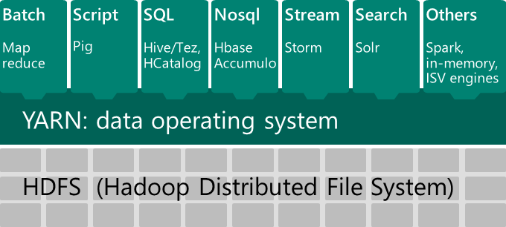
HDFS
HDFS는 분산 파일 시스템
몇 개의 노드에서 수 천개의 노드로 확장
파일은 여러 대의 노드로 펼쳐져서 저장될 수 있음
HDFS는 대용량 데이터를 저장할 수 있음
단일 노드의 용량보다 큰 파일을 포함하는, 대용량 파일도 지원
HDFS는 비관계형 데이터를 포함
Server
Server
Files
Server
Server

Slide 11
파일 분할
큰 파일
1100101010011100101010011100101010011100101010011100110010101001110010101001110010101001110010101001110010101001
1100101010011100101010011100101010011100101010011100110010101001110010101001110010101001110010101001110010101001
1100101010011100101010011100101010011100101010011100110010101001110010101001110010101001110010101001110010101001
1100101010011100101010011100101010011100101010011100110010101001110010101001110010101001110010101001110010101001
1100101010011100101010011100101010011100101010011100110010101001110010101001110010101001110010101001110010101001
1100101010011100101010011100101010011100101010011100110010101001110010101001110010101001110010101001110010101001
1100101010011100101010011100101010011100101010011100110010101001110010101001110010101001110010101001110010101001
1100101010011100101010011100101010011100101010011100110010101001110010101001110010101001110010101001110010101001
…
6440MB
컬러로 표현해 보면,
Block
1
Block
1
Block
2
Block
2
Block
3
Block
3
Block
4
Block
4
Block
5
Block
5
Block
6
Block
6
…
Block
100
Block
100
Block
101
Block
101
64MB
64MB
64MB
64MB
64MB
64MB
64MB
40MB
파일은 블록의 집합으로 구성됨
일반적으로 64MB 사이즈
각 블록은 분할된 파일 형태로 로컬 파일 시스템에 저장됨 (예: NTFS)
예) Block Size = 64MB

Slide 12
블록 배치
Block
1
Block
2
Block
3
Block
2
Block
2
Block
3
Block
1
Block
3
Block
1
Node 1
Node 2
Node 3
Node 4
Node 5
첫 번째 카피는 파일을 생성한 노드에 기록됨 (쓰기 선호)
두 번째 카피는 같은 랙(rack)에 있는 데이터 노드에 기록됨 (랙을 가로지르는 과정에서 발생할 수 있는 네트워크 부하 최소화)
세 번째 카피는 다른 랙(rack)에 있는 데이터 노드에 기록됨 (스위치의 오류 허용)

Slide 13
HDFS Node Type
Name node – 클러스터 당 단일 인스턴스
클러스터에서 파일 시스템 메타데이터 운영, 복제, 각 파일 블록의 위치등을 담당
Data Node – 클러스터의 각 노드에 하나의 인스턴스
파일 블록 저장소, 해당 파일 데이터를 클라이언트로 서비스
Backup Node / Checkpoint Node Name Node의 백업 담당

Slide 14
HDFS Architecture
NameNode
BackupNode
namespace backups
(heartbeat, balancing, replication 등)
DataNode
DataNode
DataNode
DataNode
DataNode
local disk에 기록

Slide 15
HDFS에 파일 밀어넣기
Giant File
110010101001
010100101010
011001010100
101010010101
001100101010
010101001010
100110010101
001010100101
{node1, node2, node 3}
{node2, node4, node 5}
{node2, node3, node 4}
{node1, node3, node 5}
HDFS
Client
(“replication factor”에 기반) (기본으로 3 군데)
네임 노드는 파일의 각 블록을 저장하는 클라이언트를 알려줌
NameNode
BackupNode
클라이언트는 할당된 데이터 노드로 블록을 직접 전달
등등…
DataNode
DataNode
DataNode
DataNode
DataNode

Slide 16
HDFS에서 파일 가져오기
Giant File
110010101001
010100101010
011001010100
101010010101
001100101010
010101001010
100110010101
001010100101
HDFS
Client
파일 블록들의 위치를 반환
NameNode
BackupNode
데이터 노드의 스트림 블록
DataNode
DataNode
DataNode
DataNode
DataNode

Slide 17
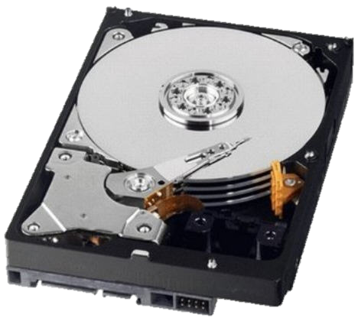
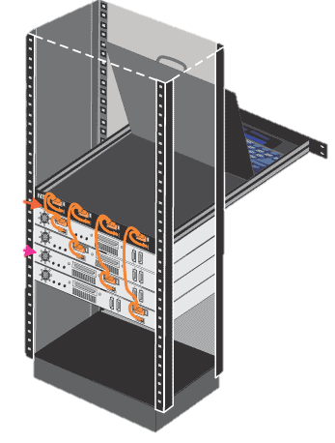
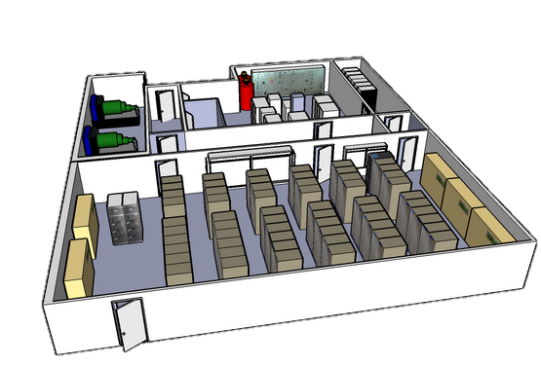
Failures, Failures, Failures
HDFS는 소프트웨어나 하드웨어 모두에서 실패가 자주 발생하는 상황을 고려하여 설계됨
실패 유형:
디스크 오류와 실패
데이터 노드 오류와 실패
스위치/랙 실패
네임노드 실패
데이터센터 실패
DataNode
NameNode

Slide 18
내 결함성 (데이터 노드 실패)
NameNode
BackupNode
블록은 ‘Replication Factor’를 만족하기 위해 나머지 노드에 자동으로 복제됨
NameNode가 DataNode 손실을 감지
DataNode
DataNode
DataNode
DataNode
DataNode
DataNode
DataNode
DataNode

Slide 19
내 결함성 (NameNode 실패)
NameNode 손실은 수동 조정을 필요로 함
자동 장애 조치가 논의중
NameNode
BackupNode
백업 노드가 있으므로 전체가 실패하지는 않음
DataNode
DataNode
DataNode
DataNode
DataNode

Slide 20
라이브 수평 확장 및 재 조정(rebalancing)
NameNode
BackupNode
블록은 재조정(rebalancing)되고 재 분산(re-distributed)됨
NameNode는 새 DataNode가 클러스터에 추가 되었다는 것을 감지
DataNode
DataNode
DataNode
DataNode
DataNode
DataNode
DataNode
DataNode

Slide 21

MapReduce
데이터가 있는 곳에서 프로세스를 처리
분산 프로세싱: 단일 파이프를 통한 직렬화된 프로세싱 대신 로컬 컴퓨팅을 데이터가 있는 곳으로 분산
오직 결과 데이터만 가져옴
노드를 추가하여 선형 확장
세 단계의 실행
Map: 개발자는 데이터에 Map 함수를 작성
Shuffle / Distributes: 프레임워크가 자동으로 정리(네트워크, 동기화, 복구, 스케줄링)
Reduce: 개발자가 Reduce 함수를 작성하여 결과 데이터를 반환
Input Domain
// Map Reduce function in JavaScript
var map = function (key, value, context) {
var words = value.split(/[^a-zA-Z]/);
for (var i = 0; i < words.length; i++) {
if (words[i] !== "")
context.write(words[i].toLowerCase(),
1);}
}};
var reduce = function (key, values, context) {
var sum = 0;
while (values.hasNext()) {
sum += parseInt(values.next());
}
context.write(key, sum);
};
Map
Map
Map
Shuffle
Shuffle
Shuffle
Reduce
Reduce
Reduce
Shuffle
Reduce
Output domain

Slide 22
Hadoop MapReduce
HDFS에 저장되어 있는 데이터 집합을 분석하기 위한 프로그래밍 프레임워크 (라이브러리와 런타임)
사용자가 제공하는 Map과 Reduce 기능
Map() – subdivide and conquer (분할과 정복)
Reduce() – 결합하고 카디널리티를 감소시킴
큰 문제를 작은 문제로 쪼갬
………
Map()
쪼개진 작은 문제에서 같은 함수를 실행
Do work()
Do work()
Do work()
모든 작은 문제의 결과물들을 결합
Reduce()
Output
22

Slide 23
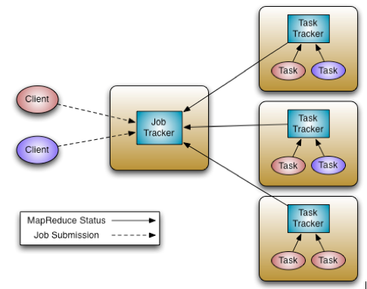
MapReduce 프로그래밍 패러다임
MapReduce API: 원하는 MapReduce 응용 프로그램을 프로그래밍하는데 사용
MapReduce framework: map 단계, 정렬/셔플/병합 등과 같은 MapReduce의 다양한 단계의 구현
MapReduce system: 사용자의 MapReduce 응용 프로그램, 클러스터 리소스 관리, 수천개의 현재 작업 스케줄링등을 수행하는 백엔드 인프라

Slide 24
Map
시나리오: zipcode를 기준으로 그룹화하여 집계한 세일즈 수익
(custId, zipCode, amount)
54235
$75
4
54235
$75
54235
$22
Blocks
of the
Sales
file in
HDFS
7
10025
$60
DataNode3
10025
$60
2
53705
$30
4
54235
$75
10025
$95
5
53705
$65
1
02115
$15
7
10025
$60
44313
$55
3
0
54235
$22
10025
$95
Group
By
Mapper
53705
$65
8
44313
$55
5
53705
$65
One output bucket per reduce task
0
54235
$22
DataNode2
2
53705
$30
5
53705
$15
53705
$30
6
44313
$10
1
02115
$15
53705
$15
Mapper
Group
By
02115
$15
3
10025
$95
5
53705
$15
02115
$15
6
44313
6
44313
$25
8
44313
$55
$10
DataNode1
9
02115
$15
44313
$10
6
44313
$25
9
02115
$15
Map tasks
44313
$25
24

Slide 25
Reduce
Reducer
53705
$65
53705
$65
54235
$75
53705
$30
Sort
53705
$30
SUM
53705
$110
54235
$22
53705
$15
53705
$15
Mapper
10025
$60
10025
$95
Reducer
Done!
44313
$55
44313
$10
10025
$60
53705
$65
10025
$95
44313
$25
Shuffle
10025
$60
Sort
44313
$10
SUM
10025
$155
10025
$95
44313
$25
44313
$90
44313
$55
44313
$55
53705
$30
53705
$15
Reduce tasks
Reducer
Mapper
02115
$15
54235
$75
02115
$15
02115
$15
54235
$22
Sort
02115
$15
02115
$30
44313
$10
SUM
02115
$15
54235
$75
54235
$97
44313
$25
02115
$15
54235
$22

Slide 26

Hadoop Architecture
Task tracker
Task tracker
MapReduce Layer
Job tracker
Name node
HDFS Layer
Data node
Data node

Slide 27
Pre-execution: 태스크 제출
INPUT
클라이언트 앱이 작업을 생성
작업은 작업 관리자에서 스케줄링 됨
작업은 예약된 시간에 전달 됨
Keyword | Content | RegionId
Complain | OMITTED | 10
Service | OMITTED | 10
Warranty | OMITTED | 10
Service | OMITTED | 20
Warranty | OMITTED | 20
Lawsuit | OMITTED | 20
Complain | OMITTED | 30
Tax | OMITTED | 30
Support | OMITTED | 30
Pre-Execution
Member 1
Member 2
Member 3
Member N
Reducer 1
Reducer 2
Reducer 3
Reducer 4
Reducer 5
Reducer m
SELECT Keyword, SUM(Occurrence) FROM Messages
CROSS APPLY KeyWordCount() WHERE <Predicate> GROUP BY Keyword
Data Summary
OUTPUT

Slide 28
Execution: Map
INPUT
작업은 모든 멤버 노드로 분산됨
각각의 멤버 노드는 Mapper가 됨
Keyword | Content | RegionId
Complain | OMITTED | 10
Service | OMITTED | 10
Warranty | OMITTED | 10
Service | OMITTED | 20
Warranty | OMITTED | 20
Lawsuit | OMITTED | 20
Complain | OMITTED | 30
Tax | OMITTED | 30
Support | OMITTED | 30
Pre-Execution
Keyword | Content | RegionId
Complain | OMITTED | 10
Service | OMITTED | 10
Warranty | OMITTED | 10
Keyword | Content | RegionId
Service | OMITTED | 20
Warranty | OMITTED | 20
Lawsuit | OMITTED | 20
Keyword | Content | RegionId
Complain | OMITTED | 30
Tax | OMITTED | 30
Support | OMITTED | 30
Member 1
Mapper 3
Mapper 1
Member 2
Mapper 2
Member 3
Member N
Mapper N
Reducer 1
Reducer 2
Reducer 3
Reducer 4
Reducer 5
Reducer m
Data Summary
OUTPUT
Map Function:
SELECT Keyword, SUM(Occurrence) FROM Messages CROSS APPLY KeyWordCount() GROUP BY Keyword

Slide 29
Execution: Shuffle and reduce
INPUT
Mapper 함수는 파티션의 모든 행을 통해 실행
Mapper는 결과를 Reducer로 Push
Reducer는 Mapper로 출력 처리를 시작
Pre-Execution
Keyword | Occurrence | RegionId
Complain | 19 | 10
Service | 23 | 10
Warranty | 22 | 10
Keyword | Occurrence | RegionId
Service | 44 | 20
Warranty | 25 | 20
Lawsuit | 7 | 20
Keyword | Occurrence | RegionId
Complain | 38 | 30
Tax | 23 | 30
Support | 69 | 30
Mapper 1
Mapper 2
Mapper 3
Mapper N
Complain | 19 | 10
Service | 44 | 20
Complain | 38 | 30
Service | 23 | 10
Warranty | 25 | 20
Tax | 23 | 30
Warranty | 22 | 10
Lawsuit | 7 | 20
Support | 69 | 30
Reducer 1
Reducer 2
Reducer 3
Reducer 4
Reducer 5
Reducer m
Data Summary
OUTPUT

Slide 30
Post-processing: Data Summary
INPUT
Reducer는 병렬로 각자의 동작을 수행
각 Reducer의 출력은 단일 임시 테이블로 합계됨
출력 결과는 출력 파일로 게시됨
Pre-Execution
Mapper 1
Mapper 2
Mapper 3
Mapper N
Reducer 2
Keyword | Occurrence
Support | 69
Service | 67
Warranty | 47
Complain | 57
Lawsuit | 7
Tax | 23
Reducer 1
Reducer 3
Reducer 4
Reducer 5
Reducer m
Complain | 57
Service | 67
Warranty | 47
Lawsuit | 7
Support | 69
Tax | 23
Data Summary
OUTPUT

Slide 31
Wordcount가 끝난 다음에는?
역 색인
분산 데이터 정리
데이터 변환
머신 러닝 알고리즘
전통적인 분석
예측 분석

Slide 32

YARN
클러스터 리소스 관리
모든 프로젝트에 접근할 수 있는 MapReduce에서 배타적으로 사용할 수 있는 모든 클러스터 리소스 관리를 분리
Hadoop을 넓은 범위에서 모든 엔진을 위한 일반적인 플랫폼으로 만듦
Hadoop에서 동일한 일반적인 리소스 관리로 여러 응용프로그램을 실행
Applications Run Natively IN Hadoop
Batch
(MapReduce)
Interactive
(Tez)
Online
(Hbase)
Streaming
(Storm, S4,…)
Graph
(Giraph)
In-Memory
(Spark)
HPC MPI
(OpenMPI)
Others
(Search) (Weave…)
YARN (Cluster Resource Management)
HDFS2 (Redundant, Reliable Storage)

Slide 33
Hadoop 1.x vs. Hadoop 2.0
Single Use System
일괄처리 앱
Multi Purpose Platform
일괄처리, 상호작용, 온라인, 스트리밍
Hadoop 1.x
Hadoop 2.0
MapReduce
Cluster Resource Allocation
Data Processing
MapReduce – Data Processing
YARN – Cluster Resource Management
HDFS
HDFS

Slide 34
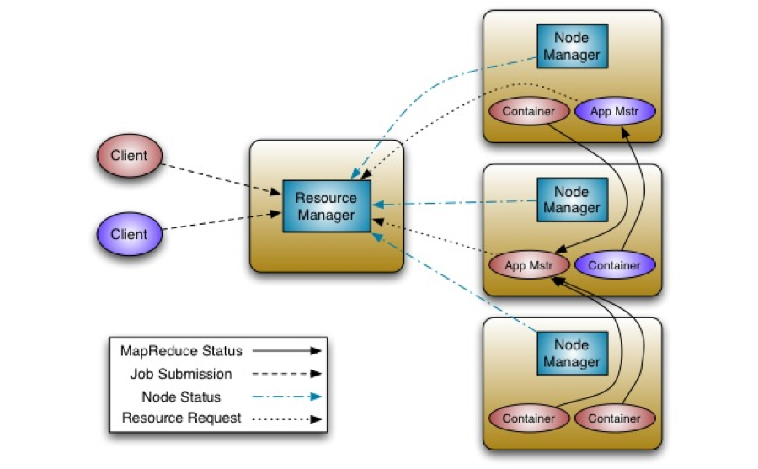
YARN이 만들어진 동기
Map/Reduce가 사용할 수 있는 유일한 계층인가?
실시간 분석을 원한다면?
각 작업으로 메시지를 전달할 수 있는지?
유휴 자원을 활용할 수 있는지?
Notes:
http://skccblog.tistory.com/1884
① 클라이언트는Application Master 자체를 실행하는 필요한 데이터를 포함하는 응용프로그램을 제출한다.
② Resource Manager는 Container 할당을 책임지는 Application Master을 시작합니다.
③ Application Master가 Resource Manager에 등록되고 클라이언트가 Resource Manager과 통신할 수 있게 된다.
④ Application Master는 resource-request프로토콜을 통해 적절한 리소스의 Container 를 요청한다.
⑤ Container 가 성공적으로 할당되면, Application Master는 Container 실행 스펙를 Node Manager에게 제공하여 Container 를 실행시킨다. 실행 스펙를 일반적으로 Container 가 Application Master 그 자체와 통신하기 위해 필요한 정보를 포함하고 있다.
⑥ 응용프로그램 코드는 Container 에서 실행되고 진행률, 상태 등의 정보를 응용프로그램-스펙 프로토콜을 통해 응용프로그램의 Application Master 에게 제공한다.
⑦ 응용프로그램 실행 중 클라이언트는 상태, 진행률 등을 얻기 위해 Application Master 와 응용프로그램-스팩 프로토콜을 통해 직접 통신한다.
⑧ 일단 응용프로그램이 완료되고 모든 필요한 작업이 종료되면, Application Master 는 Resource Manager로의 등록을 해제하고 자신의 컨테이너를 다른 용도로 사용할 수 있도록 종료한다.

Slide 35
YARN - 컨셉
Resource Manager – 전역 리소스 스케줄러
시스템 내의 경쟁중인 응용 프로그램들에서 리소스를 중재하는데 한정됨
Node Manager – 노드당 하나
응용 프로그램의 컨테이너를 실행하고 관리하는 책임
리소스 사용(CPU, 메모리, 디스크, 네트워크)을 모니터링
사용량 관련 정보를 Resource Manager에게 알림
Application Master – 응용 프로그램당 하나
Resource Manager로 부터 자원을 협상하는 작업
Node Manager와 함께 동작
Container의 자원 소모와 상태를 모니터링
Container – 추상화 개념
Container는 할당된 자원을 의미(메모리, CPU, 디스크, 네트워크 등)
Resource Manager가 승인한 특정 자원 요청의 성공적인 결과
Notes:
Resource Manager
클러스터마다 존재하며, 클러스터 전반의 자원 관리와 테스크들의 스케쥴링을 담당한다 클라이언트로부터 애플리케이션 실행 요청을 받으면 그 애플리케이션의 실행을 책임질 Application Master를 실행한다. 또한 클러스터 내에 설치된 모든 Node Manager와 통신을 통해서 각 서버마다 할당된 자원과 사용중인 자원의 상황을 알 수 있으며, Application Master들과의 통신을 통해 필요한 자원이 무엇인지 알아내어 관리하게 된다.
Resource Manager내부에는 여러 개의 컴포넌트들이 존재하며, Scheduler, Application Manager, Resource Tracker 세개의 메인 컴포넌트가 있다.
① Scheduler
Node Manager들의 자원 상태를 관리하며 부족한 리소스들을 배정한다. Scheduler 는 프로그램의 상태를 검사하거나 모니터링 하지 않으며, 순수하게 스케쥴링 작업만 담당한다. 스케쥴링이란 자원 상태에 따라서 테스크들의 실행 여부를 허가해 주는 역할만 담당하며, 그 이상의 책임은 지지 않다. 즉, 프로그램 오류나 하드웨어의 오류로 문제가 발생한 프로그램을 재 시작시켜주지 않으며, 프로그램에서 요구하는 리소스(CPU, Disk, 네트워크등)에 관련된 기능만 처리한다.
② Application Manager
Node Manager 에서 특정 작업을 위해서 Application Master를 실행하고, Application Master의 상태를 관리한다. 여기서 Application Master라는 용어가 나오는데 YARN에서 실행되는 하나의 테스크를 관리하는 마스터 서버를 말한다.
③ Resource Tracker
Container가 아직 살아 있는지 확인하기 위해서, Application Master재 시도 최대 횟수, 그리고 Node Manager가 죽은 것으로 간주 될 때까지 얼마나 기다려야 하는지 등과 같은 설정 정보를 가지고 있다.
Node Manager
노드 당 한개씩 존재한다. 해당 Container의 리소스 사용량을 모니터링 하고, 관련 정보를 Resource Manager에게 알리는 역할을 담당한다. Application Master 와 Container로 구성되어 있다.
① Application Master
하나의 프로그램에 대한 마스터 역할을 수행하며, Scheduler 로부터 적절한 Container를 할당 받고, 프로그램 실행 상태를 모니터링하고 관리한다.
② Container CPU, 디스크(Disk), 메모리(Memory) 등과 같은 속성으로 정의된다. 이 속성은 그래프 처리(Graph processing)와 MPI와 같은 여러 응용 프로그램을 지원하는데 도움이 된다. 모든 작업(job)은 결국 여러 개의 테스크로 세분화되며, 각 테스크는 하나의 Container 안에서 실행이 된다. 필요한 자원의 요청은 Application Master가 담당하며, 승인 여부는 Resource Manager가 담당한다. Container 안에서 실행할 수 있는 프로그램은 자바 프로그램뿐만 아니라, 커맨드 라인에서 실행할 수 있는 프로그램이면 모두 가능하다.

Slide 36
유연한 데이터 프로세싱 옵션
Java MapReduce
Streaming MapReduce
Pig Latin
Hive
Oozie
Sqoop
http://hadoopecosystemable.github.io/

Slide 37












많은 기여자들과 함께 발전
Hadoop core project를 위한 80여 committer

Slide 38
Hadoop 비즈니스 응용 프로그램
Financial services
Retail
Telecom
Manufacturing
New account risk screens
Fraud prevention
Trading risk
Maximize deposit spread
Insurance underwriting
Accelerate loan processing
360°view of the customer
Analyze brand sentiment
Localized, personalized promotions
Website optimization
Optimal store layout
Call detail records (CDRs)
Infrastructure investment
Next product to buy (NPTB)
Real-time bandwidth allocation
New product development
Supplier consolidation
Supply chain and logistics
Assembly line quality assurance
Proactive maintenance
Crowd source quality assurance
Healthcare
Utilities, oil, and gas
Public sector
Genomic data for medical trials
Monitor patient vitals
Reduce re-admittance rates
Store medical research data
Recruit cohorts for pharmaceutical trials
Smart meter stream analysis
Slow oil well decline curves
Optimize lease bidding
Compliance reporting
Proactive equipment repair
Seismic image processing
Analyze public sentiment
Protect critical networks
Prevent fraud and waste
Crowd source reporting for repairs to infrastructure
Fulfill open records requests

Slide 39


Hadoop 구현에서의 문제
Up-front HW costs
Capacity planning
Hadoop expertise

